Slide 1
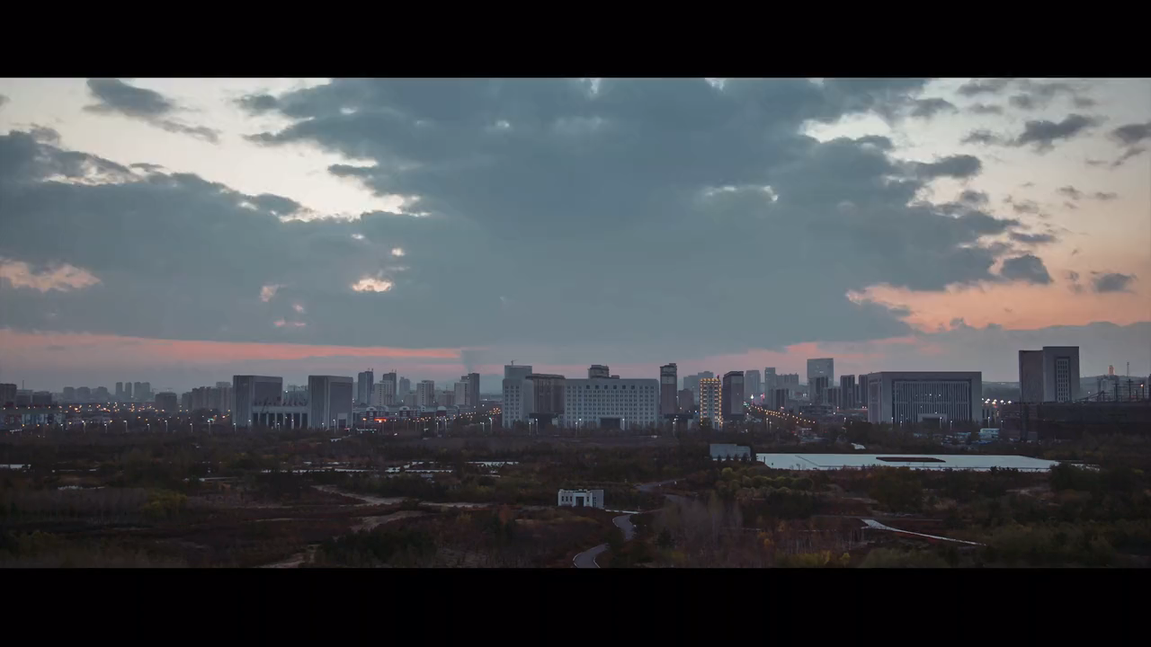

Slide 2





青年思政微课堂
中国梦
梦
青
春
人工智能学院 智能科学与技术 第9组
汇报人：严中圣

Slide 3



前 言
实现中华民族伟大复兴的中国梦，就是要实现国家富强、民族振兴、人民幸福，共同享有人生出彩的机会。
中国梦就是民族梦、复兴梦。归根到底是人民梦。
一一习总书记在十二届全国人大一次会议闭幕会上的讲话
实现中国梦，人民的梦

Slide 4
前 言
实现中国梦，需要依靠青年，也能成就青年。
——习近平
让青春梦与中国梦同频共振，交相辉映

Slide 5
中国梦需要青年，也成就青年
中国梦需要青年
中国梦成就青年
青年群体最富有朝气和创新潜力，代表着希望和未来。当代青年树立共同理想，中国梦的实现就会确立牢不可破的思想基础；当代青年弘扬民族精神，中国梦的实现就会拥有生生不息的动力源泉；当代青年矢志艰苦奋斗，中国梦的实现就会汇聚起奋发进取的强大力量。
伟大梦想成就伟大事业，精彩时代铸就精彩人生。国家好，民族好，大家才会好。中国梦为青年个人梦想提供了广阔空间，为青年健康成长指明了方向。作为当代中国社会的最强音，中国梦凝聚了当前最为广泛的思想基础，成为当代青年成长发展最为科学、最为明确的方向指引。

Slide 6

目录
CONTENTS
1
凝聚青春力量助力脱贫攻坚
2
在建设科技强国中谱写青春之歌
3
让青春在奉献中焕发绚丽光彩
4
青春心向党 建功新时代

Slide 7


01
凝聚青春力量助力脱贫攻坚
01 扶贫路上写青春
02 把扶贫当“长征路”

Slide 8
扶贫路上写青春
2020
2015年11月23日，中共中央政治局审议通过《关于打赢脱贫攻坚战的决定 。11月27日至28日，中央扶贫开发工作会议在北京召开。中共中央总书记、国家主席、中央军委主席习近平强调，消除贫困、改善民生、逐步实现共同富裕，是社会主义的本质要求，是中国共产党的重要使命。
2020年5月22日，国务院总理李克强在发布的2020年国务院政府工作报告中提出，2020年要优先稳就业保民生，坚决打赢脱贫攻坚战，努力实现全面建成小康社会目标任务 。7月，国务院扶贫开发领导小组开展2020年脱贫攻坚督查工作。11月23日，贵州省宣布所有贫困县摘帽出列，至此，中国832个国家级贫困县全部脱贫摘帽。截至2020年底，1800余人牺牲在脱贫攻坚一线。
2017
2015
2022
2021年2月21日，中央一号文件正式出炉，主题是“全面推进乡村振兴加快农业农村现代化” ；2月25日，全国脱贫攻坚总结表彰大会在京隆重举行，习近平庄严宣告：我国脱贫攻坚战取得了全面胜利。
行业PPT模板http://www.1ppt.com/hangye/

Slide 9
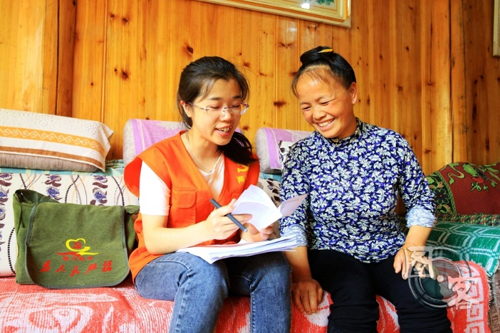
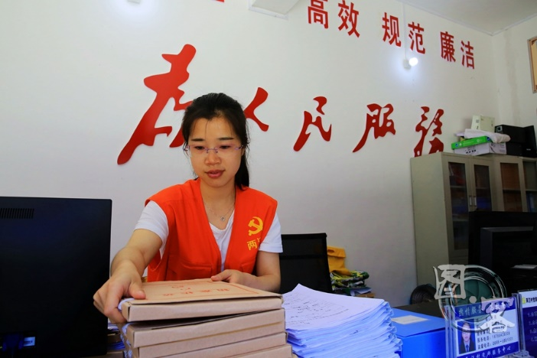
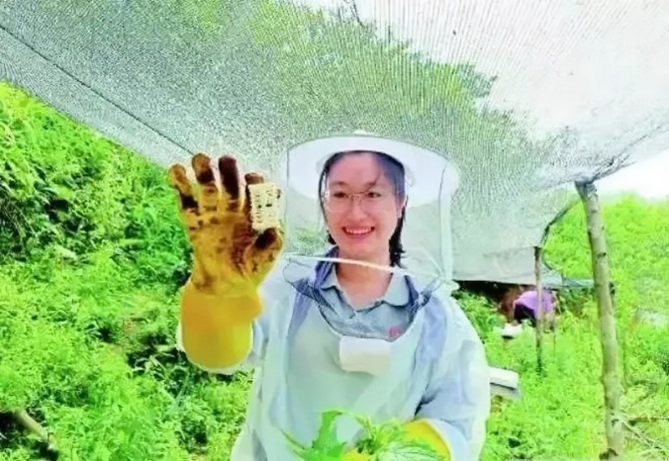
扶贫路上写青春
他们是曾因生活优越被认为吃不得苦、缺乏责任感的“80后”“90后”；他们在亲人眼中是“不顾家”的爱人，是孩子心中“老出差”的父母，是父母口中“瞎折腾”的孩子……
但在贫瘠的乡野、穷困的深山，他们拥有一个共同的“使命”：扶贫。他们中，有的立下“不脱贫不撤退”的铿锵承诺，有的将成功定义为“帮助家乡父老富起来”。
他们，就是用青春助力脱贫攻坚的时代新青年！

Slide 10
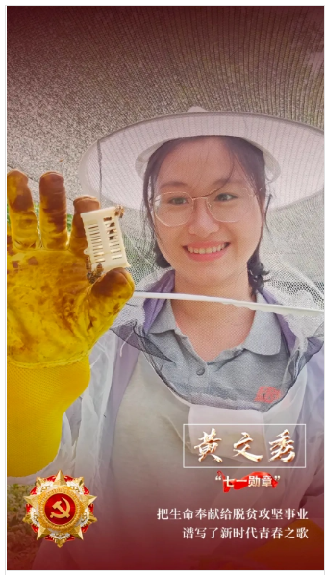
扶贫路上写青春
“很多人从农村走出去就不想再回来了，但总是要有人回来的，我就是要回来的人。”
——黄文秀
2016年，研究生毕业后，黄文秀选择回到自己的家乡，考上了选调生。起初，黄文秀被分配到百色市市委宣传部，这本是旁人眼中的安稳工作，可她接下来的选择又让人惊讶——2018年3月，她主动请缨，到边远的百色市乐业县新化镇百坭村担任驻村第一书记。当许多农村大学生选择从大山中走出来，到大城市生活时，黄文秀却成了一个“逆行者”，选择为振兴乡村而奋斗。

Slide 11
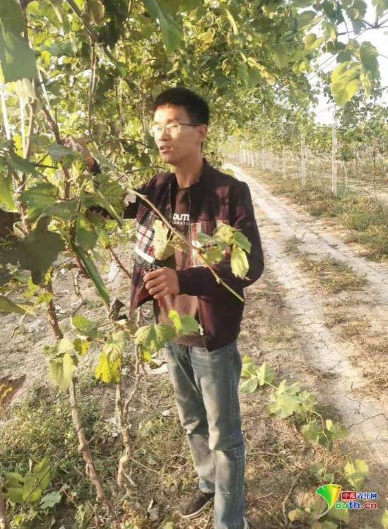
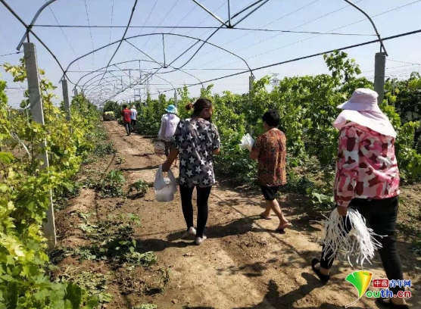
扶贫路上写青春
“农村需要青年人，大学里学农的人也不少。可毕业后真正从事农业相关工作的寥寥无几，尤其是在农村基层工作的更少之又少。农村人才队伍应该有新人尤其是青年人的注入。我现在只是做了些自认为该做的事情、正确的事。”
——吕荣辉

Slide 12
扶贫路上写青春
脱贫攻坚带给我们青年同志深入农村、走近贫困的宝贵机会，我们应该珍惜脱贫攻坚的历练，贴近贫困群众、了解基层实际、学会群众工作，努力成长为对群众有感情、对家国有感情的新时代扶贫青年。
心怀家国情系群众
勤奋好学勇于探索
作为新时代扶贫青年，我们应该持之以恒深入学习习近平新时代中国特色社会主义思想，进一步扩充自身知识储备、提高学习能力水平、培养良好学习习惯，学思结合、学以致用，在脱贫攻坚的伟大实践中贡献自己的青春智慧。
扶贫
攻坚
不畏艰险奋勇向前
脱贫攻坚无疑是艰辛的，但艰难困苦，玉汝于成，作为新时代扶贫青年，我们应该撸起袖子加油干，越是艰险越向前，坚决打赢脱贫攻坚战！

Slide 13
把扶贫当“长征路”
扶贫
家国
青春
梦想
双赢
“对想做爱做的事要敢试敢为，努力从无到有、从小到大，把理想变为现实。要敢于做先锋，而不做过客、当看客，让创新成为青春远航的动力，让创业成为青春搏击的能量，让青春年华在为国家、为人民的奉献中焕发出绚丽光彩。”
全国脱贫攻坚取得的成就举世瞩目，但剩余任务依然艰巨，要啃下硬中之硬、攻克艰难任务，必须以更大决心、推进脱贫攻坚。多少青年人为了脱贫事业奉献，贵州省扶贫一线干部戴红蓉，取消了原本获批的病假重返扶贫一线，倒在了扶贫途中；云南共产党员王文贵，在走访建档立卡贫困户的返程途中发生交通事故，不幸因公殉职……他们是青年人中的时代榜样，他们的精神化作星星萤火，照亮了脱贫攻坚的路途。

Slide 14
02
在建设科技强国中
谱写青春之歌

Slide 15
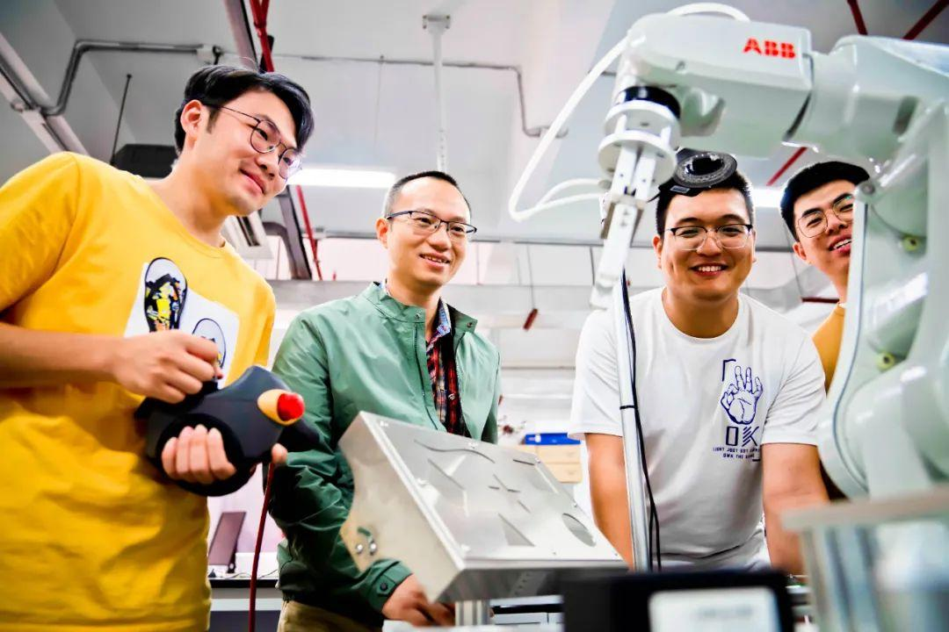
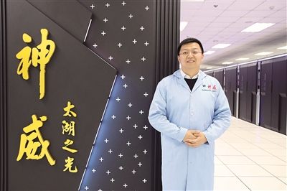
为科技事业奉献青春
在两院院士大会、中国科协第十次全国代表大会上，习近平在讲话中热情赞扬几年来科技创新取得的一系列历史性成就：“实践证明，我国自主创新事业是大有可为的！我国广大科技工作者是大有作为的！”是的，在如今的中国，有这样一批中青年科学家，他们年龄不大，却作为中国科技的中坚力量，以汗水讴歌青春，始终奋战于科研的第一线。
他们中有人研究月壤，有人参与用二氧化碳直接人工合成淀粉，有人奋战在新冠疫苗研制一线；有人是全海深载人潜水器“奋斗者”号副总建造师，有人是天问一号北京总调度……从他们身上，我们看到了科研人员对工作更高层次的要求，也看到了青年一代的无畏、勇气与奋斗。

Slide 16
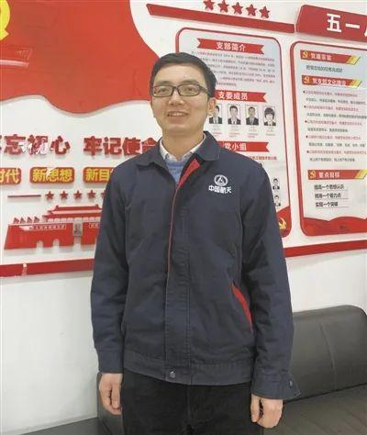
为科技事业奉献青春
空间站微低重力“模拟考”考官--侯玮杰
2018年，侯玮杰接到了为嫦娥五号进行微低重力仿真试验的任务。为模拟太空的微低重力环境，他带领团队制作出性能更加优良、载荷更大的重载气浮轴承，填补了国内空白。
为了按时完成实验任务，侯玮杰每天“泡”在实验室。实验室有1200平方米，每天做试验来回走几趟，步数轻松过3万。实验室边上放着的各种大铁块——实验用天平的砝码，团队成员每天要搬几十次、甚至上百次。目前，侯玮杰和团队成员投入到嫦娥七号的项目中。“这次任务是开展月球极区环境与资源勘查。”他说，“虽然这又是一条无人走过的路，但我们会勇往直前、永不停歇。

Slide 17
为科技事业奉献青春
敢去拼，科研攻关必须“逼”自己一把
科技强国
青春力量
“逢山开路，遇水搭桥，年轻就要拼！我们作为科研人员，更要把个人命运融入国家发展，用过硬的技术打造出国之重器，不负时代，不负青春。”
——房玉龙
中国电科国基北方第三代半导体技术团队核心成员
01
02
秉坚韧，在苦寒中擦亮科学的眼睛
“每当风起的时候才意识到自己是个‘弱不禁风’的女子。但我们有一个共识：没有什么是解决不了的，只要‘死磕’到底。”
——杨明洁
国家重大科技基础设施高海拔宇宙线观测站
向科学进军
坚定初心 勇于担当
科学技术是
第一生产力
甘于奉献 为国为民
不设限，以创新追求不断超越
“在建设科技强国的事业中，我们青年一代必须担起科技创新、航天报国的使命，越战越勇，不断超越。”
——赵宇
中国航天科工二院六九九厂精密制造事业部操作工
创新驱动发展战略
自力更生 艰苦奋斗

Slide 18
为科技事业奉献青春
大国创新中的青年“突击队”
当前世界经济陷入低迷期，不稳定性不确定性明显增加。新冠肺炎疫情影响广泛深远，逆全球化、单边主义、保护主义思潮暗流涌动。从去年开始，国外高端芯片制造厂商对我国部分企业限制出口，部分企业受限于高端芯片供给不足，被“卡脖子”，上下游产业链产能受限，国内消费电子市场、汽车市场出现“芯片荒”，我国有科技企业不惜选择“壮士断腕”的方式以应对这波断供危机。我们应树立强烈的忧患意识，牢牢把握建设世界科技强国的战略目标，以只争朝夕的使命感、责任感、紧迫感投身建设科技强国，聚焦聚力，攻坚克难，争取早日实现我国高水平科技自立。
“功成不必在我，功成必定有我”，建设科技强国，青年必须坚定初心，铸就甘于奉献、为国为民的情怀，养成自力更生、艰苦奋斗的优良品格。全社会要以为国家和人民作出贡献的科技人才为榜样，树立全民好学、爱学、崇尚科学的风气。新时代，新征程，我们更需要继承发扬以国家民族命运为己任的爱国主义精神，更需要继续发扬以爱国主义为底色的科学家精神，强化使命担当，为“十四五”建设和二〇三五年远景目标贡献青春力量。

Slide 19
03
让青春在奉献中
焕发绚丽光彩

Slide 20
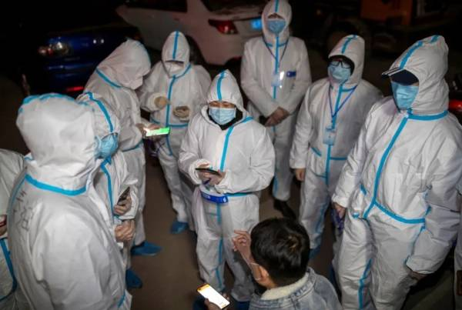
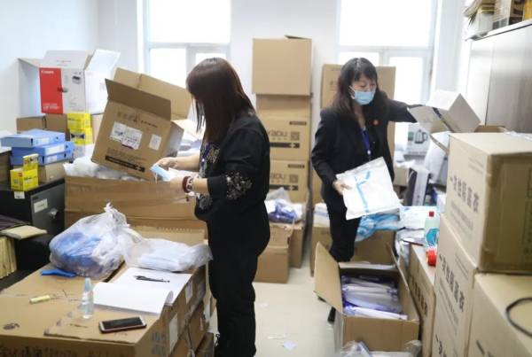
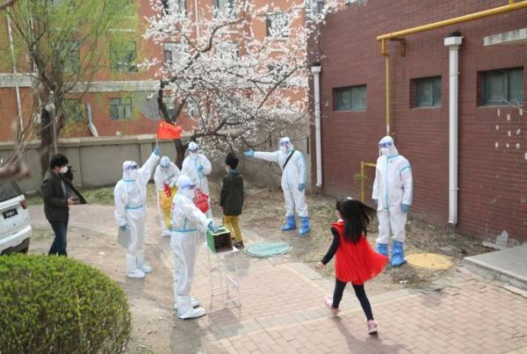
奉献事业中的青春风采
“广大青年要肩负历史使命，坚定前进信心，立大志、明大德、成大才、担大任，努力成为堪当民族复兴重任的时代新人，让青春在为祖国、为民族、为人民、为人类的不懈奋斗中绽放绚丽之花。”今年4月19日，习近平总书记在清华大学考察时强调。
党的十八大以来，以习近平同志为核心的党中央站在确保党和人民事业薪火相传的战略高度，亲切关怀青年成长成才，为做好新时代青年工作指明了前进方向。习近平总书记围绕青年工作发表的一系列重要论述，立意高远，内涵丰富，思想深刻，阐明了新形势下青年工作的重大理论和实践问题，指明了当代青年的历史使命和成长道路，对于准确把握青年工作的基本要求和重点任务，引导青年树立远大理想、热爱伟大祖国、担当时代责任、勇于砥砺奋斗、练就过硬本领、锤炼品德修为，激励和动员广大青年为实现“两个一百年”奋斗目标、实现中华民族伟大复兴的中国梦而勤奋学习、努力工作，具有十分重要的意义。

Slide 21
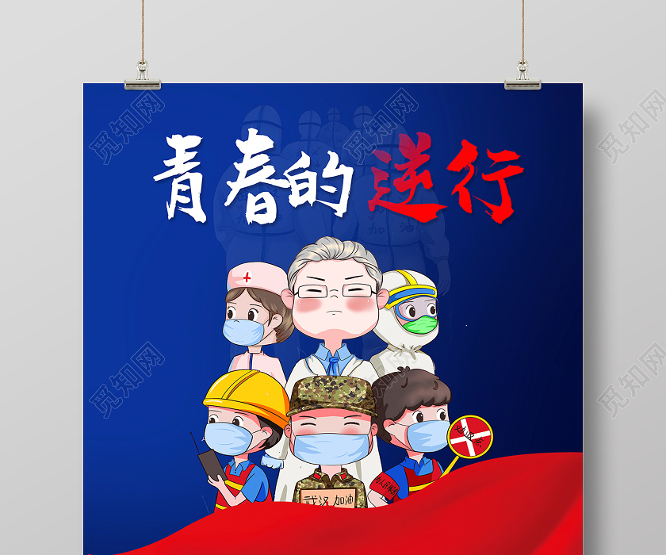
抗疫勇担责任 青春不负韶华
“2003年非典，全社会守护我们90后；2020年的今天，我们90后守护大家”。
农历大年初一，江苏首批驰援武汉的医疗队147名队员整装出发，其中有39名90后，最年轻的只有22岁；贵州小伙吴斌在国外休假期间，5次飞行、3过海关，跨国运送，将购买的20000只口罩、200个护目镜火速寄往武汉；1992年出生的湖南基层工作者宋英杰连续10天9夜奋斗在防控一线，过度劳累因公殉职；一大批返乡大学生第一时间相应号召，加入到当地村、社区的战“疫”志愿者队伍。从冲锋在前的医护工作者到紧张攻关的科研人员，从闻令而动的人民子弟兵到群防群治的基层一线，从抓紧复工复产的生产企业到捐款捐物的社会爱心，在这场齐心协力、众志成城的疫情防控阻击战中，当代青年在做好每一件小事、完成每一项任务、履行每一项职责中无私贡献自己的青春力量。

Slide 22
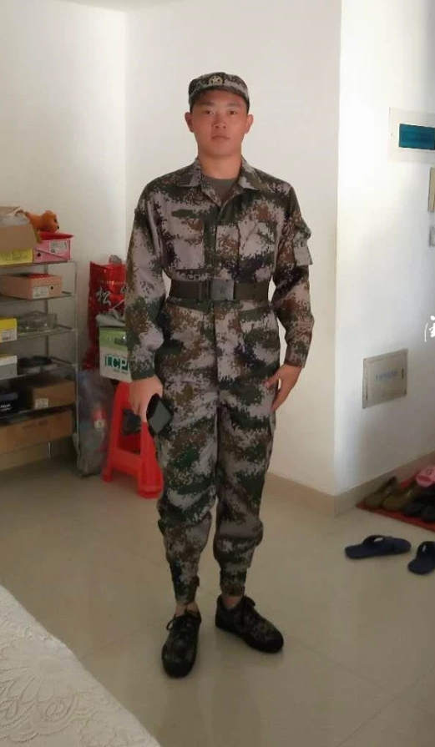

“清澈的爱，只为中国”
“卫国戍边英雄” – 陈祥榕
清晨，当哨声响彻营房，班长李确祥又想起了一笑就露出两颗小虎牙的陈祥榕，想起了那个新兵的第一次冲锋。那是2020年5月初，外军越线寻衅滋事，李确祥和陈祥榕等紧急前出处置。李确祥问年轻的战友：“要上一线了，你怕不怕？”陈祥榕回答：“使命所系、义不容辞！”
2020年6月，外军公然违背与我方达成的共识，非法越线、率先挑衅、暴力攻击中方前出交涉人员，蓄意制造了加勒万河谷冲突。
宁洒热血，不失寸土！在忍无可忍的情况下，边防官兵对暴力行径予以坚决回击，陈祥榕作为盾牌手战斗在最前面，毫不畏惧、英勇战斗，直至壮烈牺牲，年仅18岁。

Slide 23

在奉献中绽放绚丽之花
“不惧风雨、勇挑重担，让青春在党和人民最需要的地方绽放绚丽之花。”
——习近平总书记
人的生命有限，青春转瞬即逝。青年时期，是事业的上升期，是知识技能的积淀期。广大青年务必要从此刻就筑牢根基，树立起正确的航向。如今，越来越多青年人用行动吹响奋进的号角，在平凡的岗位上默默奉献：他们或是放弃大城市优越环境，选择驻守乡村，扎根脱贫攻坚一线；或是忍受孤独、直面困难，坚守奋战在祖国的边防海角；有的甚至无畏生死，毅然逆行冲锋在最危险的地方，用行动为青春赋予绚丽色彩。
奉献是一种责任，赋予青春独特的魅力。对广大青年而言，只有拼搏进取甘于奉献，才能实现自身价值，让人生的色彩更加绚烂。而当回忆青春，不因虚度光阴而悔恨，也不因碌碌无为而羞耻。只有经历了这样的青春，才会留下充实、温暖、持久、无悔的青春记忆。

Slide 24
04
青春心向党 建功新时代

Slide 25
青春心向党 建功新时代
家是最小国，国是最大家
“高尚、伟大的代价是责任”。我们新时代青年的责任，就是接过父辈手中的旗帜，更好的服从和服务于旗帜的方向和要求，让国家在我们这一代青年人手中变得更加强大、繁荣，社会更加和谐、美丽、文明，各项事业得到进一步发展、进步，把一个更好的国家和事业交给我们的下一代，更好地传承下去。
新的时代，必然有新的要求，我们作为新时代的青年，一定要群策群力，坚定理想信念，发展完善自我，敢挑勇挑重担，争做一名无愧于时代，无愧于国家，无愧于人民，无愧于社会的人。青年强则国强，青年兴则国兴。“天下兴亡匹夫有责”国家的繁荣强盛，人民的幸福生活，社会的发展进步，我们青年一代责无旁贷，义不容辞！

Slide 26

青春心向党 建功新时代
胸怀理想，敢于担当
新时代中国青年，一定要有担当精神。如果没有担当精神，遇事就会推诿塞责，干事儿就会畏手畏脚，瞻前顾后，不思进取，停滞不前。担当是一种情怀，他会在关键时刻，迎难而上，召之即来，来之能战，战之必胜。但凡勇于担当者，皆富有敢于亮剑、敢于牺牲、无私奉献的革命精神。
满怀激情，敢于创造
作为新时代的年轻人，要投身到基层工作，在工作中要满怀激情，敢于担当，敢于创造，用‘两个百年’的目标激励自己顽强奋斗、艰苦奋斗、不懈奋斗，奋勇投身中国特色社会主义事业伟大实践，才能为实现民族复兴发挥生力军作用，以青年人敢为人先的勇气托起中国奋斗之脊梁。
心怀感恩，不懈奋斗
“心怀感恩的中华儿女不会忘记，鲜血与生命千秋凝，在百年交汇继往开来的历史时刻，致敬，伟大的党，不朽的先躯，致敬，昨天和今天，不懈奋斗的青春”

Slide 27
青春心向党 建功新时代
实现民族复兴的“中国梦”，当代青年不可能置身事外，更不应该将此作为负担。青年人不仅是“中国梦”的建设者，而且也会成为“中国梦”建设成果的收获者、享用者。每一个中国人需要把个人的梦想和“中国梦”结合起来，把个人的梦想融入到“中国梦”中去。

Slide 28

青春心向党 建功新时代
党的十九大已经给我们指明了奋斗方向和目标，作为一名新时代青年，我们必须站在时代与历史的高度，深感责任重大，使命光荣，既有历史自豪感，也有时代紧迫感。“雄关漫道真如铁，而今迈步从头越”，历史上青年先辈们创造的辉煌历史已成为过去，我们作为新时代的青年，要在青年先辈创造的辉煌历史上，“百尺竿头更进一步”，书写新的辉煌篇章。我们应不忘初心，牢记使命，以“我们都是追梦人”的姿态，响应时代的号召，为了美好的明天，为了辉煌的未来，无论前途是布满鲜花还是荆棘密布，我们都应勇往直前，义无反顾。
中国梦，青年的梦，我的梦，我们的梦！

Slide 29
感谢各位观看
今
俱往矣
还
看
朝
人工智能学院 智能科学与技术 第9组
汇报人：严中圣

Slide 30
实践小组成员
姓名 | 学号 | 职务 | 分工
严中圣 | 222020335220177 | 组长 | 汇报、PPT制作
谢华建 | 222020335220176 | 组员 | PPT制作
谈巾格 | 222020335220192 | 组员 | PPT制作
罗博文 | 222020335220011 | 组员 | PPT制作
付林松 | 222020335220033 | 组员 | 材料收集
张震 | 222020335220150 | 组员 | 材料收集
张恒 | 222020335220148 | 组员 | 材料收集
张佳濠 | 222020335220149 | 组员 | 材料收集
周子涵 | 222020335220151 | 组员 | 文稿撰写
彭蕊 | 222020335220124 | 组员 | 文稿撰写
游倩 | 222020335220195 | 组员 | 文稿撰写

